Slide 1

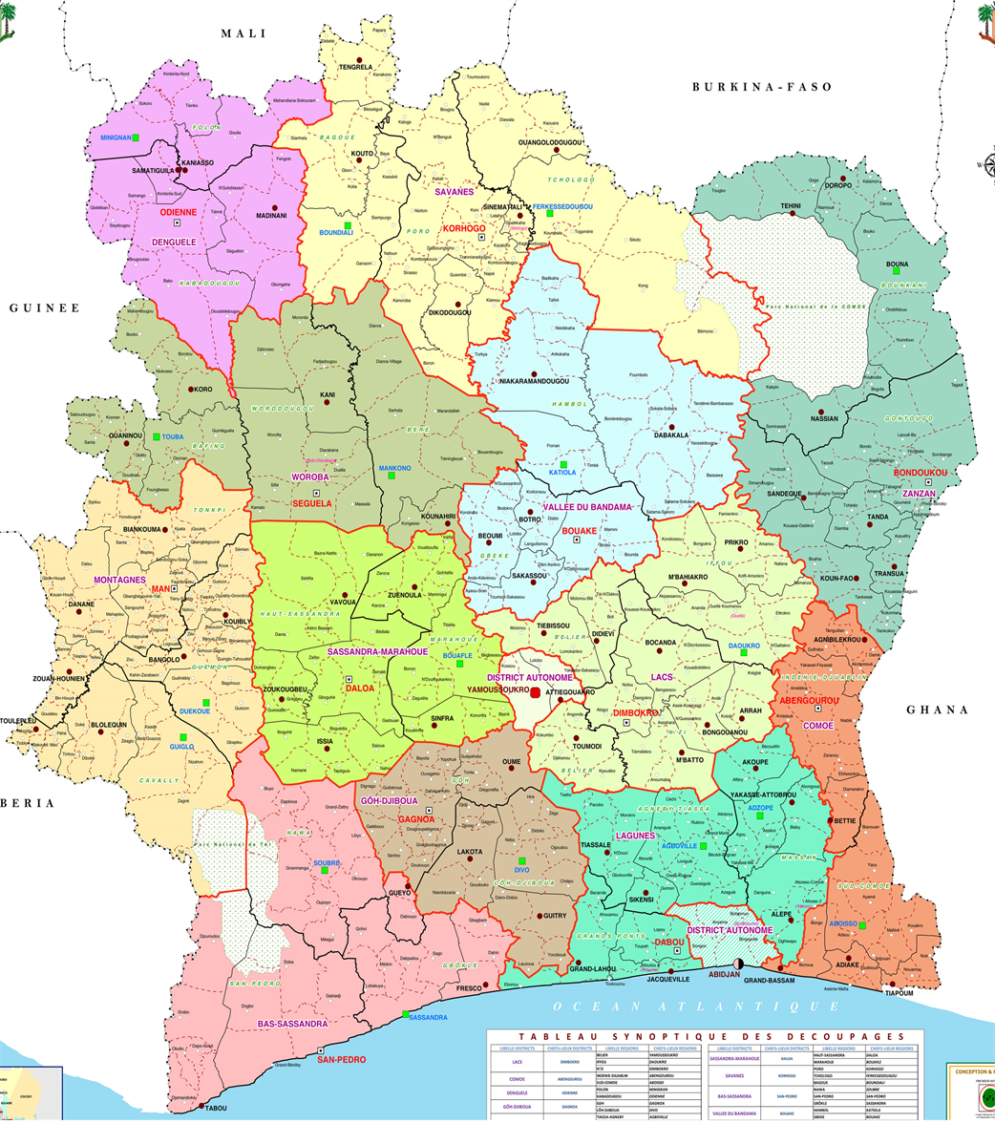
COTE D’IVOIRE
REUNION SUR LA PRESENTATION PAYS
STRATEGIES ET DOMAINES D’INTERVENTION DE LA BAD
ROME, 29 OCTOBRE 2018
Robert Eguida, Ph.D Chargé de Programmes Principal
Bureau Régional de Développement et de Prestations de
Services pour l’Afrique de l’Ouest (RDGW)

Slide 2
PLAN DE LA PRESENTATION
PLAN DE LA PRESENTATION
I.
PRESENTATION DU GROUPE DE LA BAD-OFFRE DE PRODUITS FINANCIERS
II.
PORTEFEUILLE EN COURS
III.
NOUVELLE STRATEGIE: DSP 2018-2022 :
PILIERS D’INTERVENTION
IV.
PROGRAMME INDICATIF D’OPERATIONS DSP 2018-2022

Slide 3



Première institution de financement du développement en Afrique
PRESENTATION DU GROUPE DE LA BAD OFFRE DE PRODUITS FINANCIERS
Le Groupe de la BAD est composé de trois institutions distinctes sur le plan juridique et financier mais poursuivant un même objectif …
La Banque africaine de développement (« BAD »)
Créée en 1964
80 pays membres
Capital autorisé : 91 milliards d’USD
Se finance sur les marchés des capitaux
Notée AAA
Risque pondéré 0% sous Bâle II
Niveau 1 pour le ratio de liquidité sous Bâle III
Fonds africain de développement («FAD »)
Guichet de financement concessionnel créé en 1972
Financé par 27 Etats participants et 4 pays donateurs régionaux
Souscriptions : 41 milliards d’USD
Cible les pays à faible revenu
Reconstitué tous les 3 ans
Fonds spécial du Nigéria
(« NTF »)
Créé en 1976 par le Nigéria
Cible les pays membres de la Banque les moins nantis
Arrive à échéance en 2018
Montant total des ressources : 242 millions d’USD
…stimuler le développement économique durable et le progrès social des Pays-membres régionaux (PMR), pour ainsi contribuer à la réduction de la pauvreté.

Slide 4
Des solutions de financement adaptées aux capacités de chaque pays africain (1/2)
Les Pays-membres régionaux sont classifiés selon la Politique de crédit de la Banque en 4 catégories qui déterminent le guichet de financement auquel ils ont accès.
 |  | Le PMR est-il suffisamment solvable pour avoir accès au financement non-concessionnel?
 |  | Non | Oui
Revenu par habitant au-delà de la limite opérationnelle FAD/IDA ($1 165 pour 2018) durant plus de 2 années consécutives? | Non | Pays Exclusivement FAD** ou pays à faibles revenus uniquement éligibles au financement concessionnel (27 au total) | Pays Mixtes éligibles à la fois aux ressources BAD & FAD (Kenya, Zambie, Cameroun & nouvellement Sénégal)
 | Oui | Pays Atypiques éligibles aux ressources FAD à des termes de financements resserrés (6 au total) | Pays BAD & pays en Transition* Pays à revenus intermédiaires éligibles aux financements non-concessionnels uniquement (17 au total)
*Les pays en transition sont éligibles aux ressources FAD à des termes de financement resserrés pendant une période de suppression progressive de 2 à 5 ans (Accès aux ressources FAD de plus en plus limité )
** En 2014, la BAD a adopté un amendement à sa politique de crédit pour donner la possibilité d’accéder au cas par cas au guichet BAD, aux pays FAD remplissant certaines conditions.
Notes:
ADB only classification includes graduating countries who are eligible for ADF funding on blend terms during phasing-out period
i.e. Angola and Cape Verde
Blend countries borrow on blend terms which are deemed to be LESS concessional than conventional low income country financial terms.

Slide 5
Des solutions de financement adaptées aux capacités de chaque pays africain (2/2)
Opérations souveraines ou à garantie souveraine
Opérations sans garantie souveraine ou du secteur privé
Operations Souveraines BAD
17 pays à revenu intermédiaire
Le Nigéria est en transition vers les financements BAD
Operations du Secteur Privé
Les entreprises viables
Prêts Directs
Lignes de Crédit
Prises de Participation
Garanties
Additionalité et Impact en terme de développement
Financement Concessionnel du FAD
35 pays à faible revenu reparti en trois catégories: Ordinaires, Avancés et Atypiques
Création d’emplois
Recettes publiques
Rendement financier
Revenus en devises étrangères
Impacts sociaux et environnementaux
Pays Mixtes
Pays éligibles aux ressources BAD et FAD : Zambie, Cameroun, Kenya, Sénégal
Projets enclaves
Entités publiques et Projets autonomes, orientés vers l’exportation, situés dans un pays éligible au FAD

Slide 6

L’OFFRE DE PRODUITS FINANCIERS
1
2
3
4
PRODUITS DE PRET
GARANTIES
PRISES DE PARTICIPATION
FINANCEMENT DU COMMERCE
Fournir des financements à long terme aux pays et au secteur privé
Attenuer la prime de risque souvent rattachée aux investissements en Afrique
Allouer le peu de capital risque disponible aux projets structurants
Contribuer à résorber le déficit dans le financement du commerce en Afrique ou avec l’Afrique
5
6
7
PRODUITS DE GESTION DE RISQUE
ASSISTANCE TECHNIQUE & COFINANCEMENT
AFFILIES SPECIALISES
Africa50
Fonds Africain de Garantie
GuarantCo
Afrexim Bank
…
Permettre à nos clients de couvrir et de gérer leurs dettes de manière responsable
Financer le renforcement des capacités et la préparation des projets
Notes:
Under Loans, there are Sovereign Guaranteed Loans, Non sovereign guaranteed Loans; Nigeria Trust Fund Loans; Local Currency Loans and Syndicated Loans products (parallel co-financing and A/B structures)
Under guarantees, Partial Risk Guarantee and Partial Credit Guarantee for both ADB and most recently ADF
Under Equity/Quasi we offer direct and indirect equity as well as sub debt/ mezzanine, convertible
Risk Management Products, we offer Interest Rate Swaps; Currency Swaps; Commodity / Index Swaps; and Interest Rate Caps and Collars
Trade Finance, we offer Risk Participation Agreement; Trade Finance Lines Of Credit; Soft Commodity Finance Facility
Special Initiatives and Funds organized under thematic such as Clean Investment Fund, Green Climate Fund, Sustainable Energy for All and bilateral TFs

Slide 7
II. PORTEFEUILLE EN COURS
Engagements nets BAD en Côte d’Ivoire : 1,43 milliard Euro
Portefeuille de 23 opérations
    Public (11) : 65%
    Privé (7) : 18%
    Régional (5) : 17%
Les engagements de la BAD ont été multipliés par 6 entre 2013 à 2018 passant de 235 millions d’euros à 1,43 milliard euro à fin octobre 2018
Nouvelle Politique de crédit : Pays FAD éligible au guichet BAD pour les prêts souverains

Slide 8
PROJETS PHARES
1. PROJET DE POLE AGRO-INDUSTRIEL DANS LA REGION DU BELIER
  Objectif : contribuer à l’émergence d’un pôle agro-industriel dans la région du Bélier à travers une dynamisation des filières agricoles porteuses et une implication accrue du secteur privé, des jeunes et des femmes
  Financement BAD: 80 Million Euros
2. PROGRAMME D’EXTENSION ET DE MODERNISATION DE AIR CÔTE D'IVOIRE
  Objectif: Le Projet permet d’accompagner l’industrie touristique sur toute l’étendue du territoire. Le financement de la BAD à Air Côte d’Ivoire vise à stimuler l’intégration sou-régionale et désenclaver des pays au-delà de l’étendue nationale.
  La Banque est intervenue dans ce projet à travers 3 instruments. Prêt au privé, BAD souverain et garantie de risque partielle.
  Au total, plus de 1,2 millions de trafic passagers voyageront aisément par l'intermédiaire du réseau de ACI d’ici 2030 avec l’augmentation des volumes de marchandises de l’ordre de 35%.
  Financement BAD : 145 Million Euros

Slide 9
PROJETS PHARES (suite)
3. PROJET DE CONSTRUCTION DU PONT À PÉAGE “HENRI KONAN BÉDIÉ”
  Objectif: La réalisation du 3ème pont a permis des gains appréciables de distance et de temps sur les trajets nord-sud, avec des impacts positifs sur l’économie en général ainsi que sur l’environnement, notamment la pollution atmosphérique par la limitation des distances parcourues et des embouteillages.
  Financement BAD (secteur privé) : 65 Million Euros
4. PROJET ACCES A L’ELECTRICITE – ECLAIRER & ELECTRIFIER L’AFRIQUE)
La BAD a accordé des prêts non souverains pour les producteurs indépendants d’énergie qui ont permis d’accroître la capacité totale de 362 MW, représentant 20% de la puissance totale installée·
Electrification de 252 localités rurales et raccordement de 20,000 ménages dans le District des Montagnes.

Slide 10
III. NOUVELLE STRATEGIE APPROUVEE (le 25/09/2018): DSP 2018-2022
PILIERS D’INTERVENTION
PILIERS
2018-2022
Pilier 1 : Renforcer les infrastructures structurantes et la gouvernance, pour la compétitivité de l’économie et l’efficacité des investissements
Pilier 2: Développer les chaînes de valeurs agro-industrielles, pour une croissance inclusive et durable
PND-Objectif 1 : Renforcement de la qualité des institutions et de la bonne gouvernance
PND-Objectif 2 : Accélération du développement du capital humain et la promotion du bien-être social
PND-Objectif 3 : Accélération des transformations structurelles et de l’industrialisation
PND-Objectif 4 : Développement des infrastructures harmonieusement réparties sur le territoire national et préservation de l’environnement
PND-Objectif 5 : Renforcement de l’intégration régionale et de la coopération internationale
Les deux piliers du DSP et les objectifs du Plan national de développement (PND)
sont en lien avec les cinq grandes priorités du Groupe de la Banque qui sont :
  Eclairer l’Afrique et la doter en énergie,
  Nourrir l’Afrique,
  Industrialiser l’Afrique,
  Intégrer l’Afrique et,
  Améliorer la qualité de vie des africains
12

Slide 11
IV. ROGRAMME INDICATIF D’OPERATIONS DSP 2018-2022
 |  |  | TOTAL (MEUR)
Pilier 1: Renforcer les infrastructures structurantes et la gouvernance, pour la compétitivité de l’économie et l’efficacité des investissements
Transport |  |  | 457
Développement urbain |  |  | 410
TIC |  |  | 60
Energie |  |  | 327
Gouvernance |  |  | 90
Pilier 2: Développer les chaînes de valeurs agro-industrielles, pour une croissance inclusive et durable
Agriculture |  |  | 271
Environnement |  |  | 17
Secteur financier
Secteur financier |  |  | 72
Total FAD/BAD |  |  | 1704
Cofinancement |  |  | 869

Slide 12
JE VOUS REMERCIE
Merci de visiter le site de la BAD:
www.afdb.org

